Slide 1

Classificação de Mosquitos Aedes com Template Matching
Artur Wiederkehr
Euzébio Henzel Antunes

Slide 2
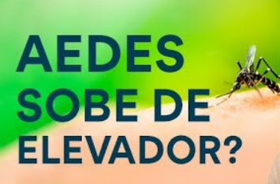
Origem da ideia

Slide 3

Motivação
Compreender técnicas de processamento e comparação de imagens.
Criar um algoritmo que processe uma imagem e classifique corretamente o mosquito presente em Aedes Aegypti ou não-Aedes Aegypti.
O algoritmo deve ser eficiente tanto na classificação e, preferencialmente, no tempo de execução também.

Slide 4
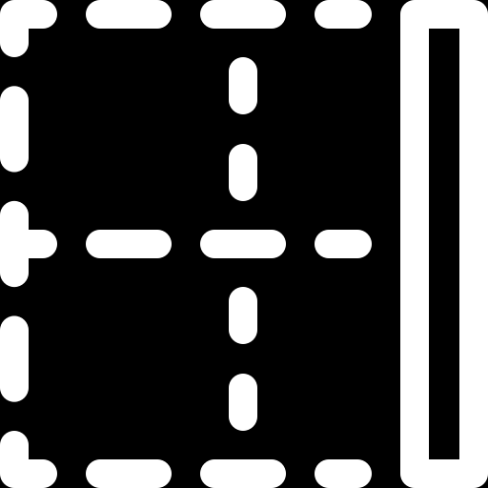
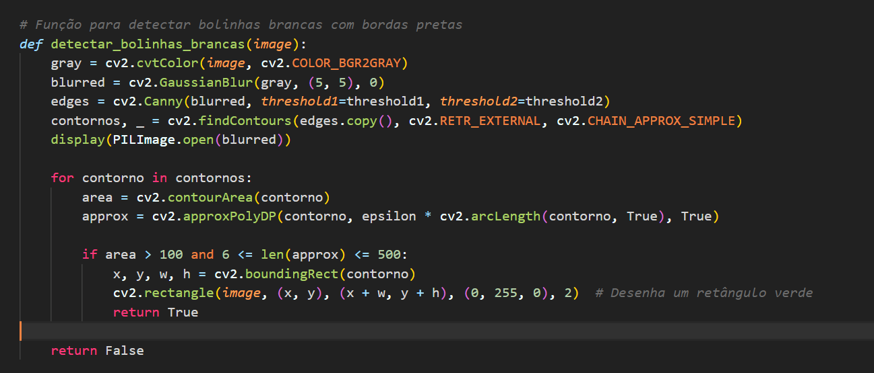
Modelo Proposto: Detecção de Bordas
Primeiramente, buscou-se explorar as imagens através da detecção de imagens com base em informações como contorno, área.

Slide 5
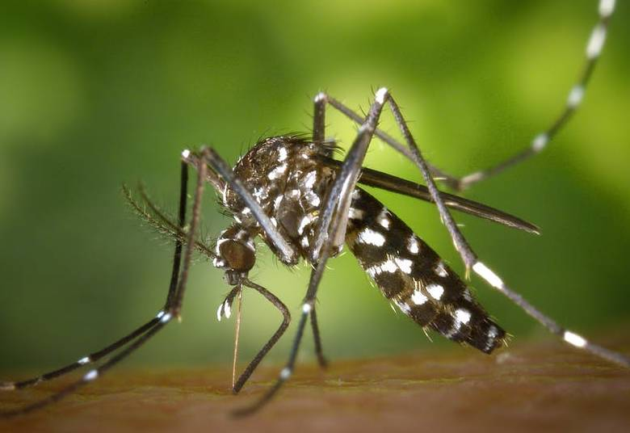
Taxa de acertos nas imagens de mosquitos da dengue
Calculado o número de acertos com base no número de imagens de mosquitos detectadas em relação ao número total de imagens processadas. O resultado obtido foi uma taxa de acerto de 32,35%. De um total de 34 imagens, ele acertou 11 como sendo o mosquito transmissor da dengue (Aedes aegypti).

Slide 6
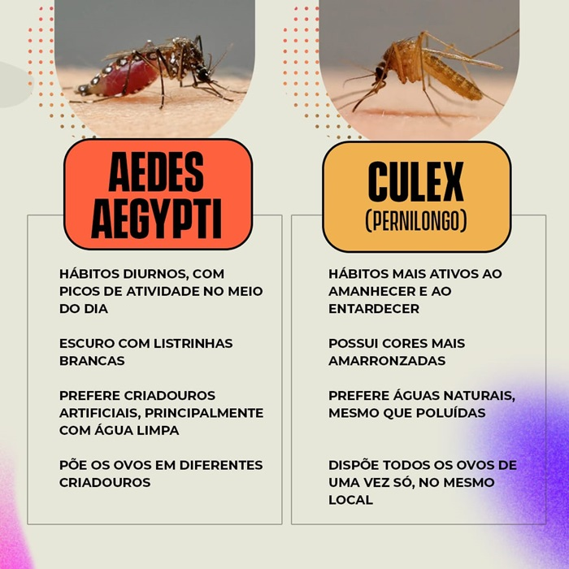
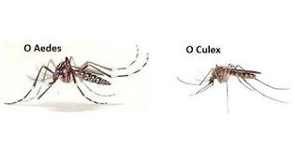
Semelhança com o gênero Culex

Slide 7

Modelo Proposto: Template Matching
Imagens coletadas através do Google Lens, separadas em Aedes e Outros.
Templates retirados das próprias imagens.
Transformação da imagem e do template de coloridos para níveis de cinza e em seguida para matrizes.
Comparação de ambos utilizando coeficiente de correlação.
Matriz de coeficiente de correlação
Calibragem para o limite de correspondência: 358.000 e 388.000.

Slide 8


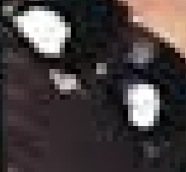
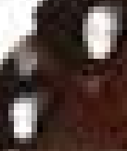
Modelo Proposto: Template Matching
Template 2 Template 3
Template 4 Template 5

Slide 9
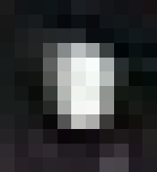
Modelo Proposto: Template Matching
Template 1 (11x12 pixels)
Template 1 (2000% zoom)

Slide 10

Protótipo
template = abrir(template)
templateCinza = converter(template)
templateCinzaMatriz = matriz(templateCinza)
Para cada Imagem em Diretório:
imagemCinza = converter(Imagem)
imagemCinzaMatriz = matriz(imagemCinza)
resultado = matchTemplate(imagemCinzaMatriz, templateCinzaMatriz, TM_CCOEFF)
_, maxValor, _, maxLocal = minMaxLocal(resultado)
Se maxValor > 358.000:
Imagem = retangulo(maxLocal, bordaDebaixo)
mostrar(Imagem)

Slide 11

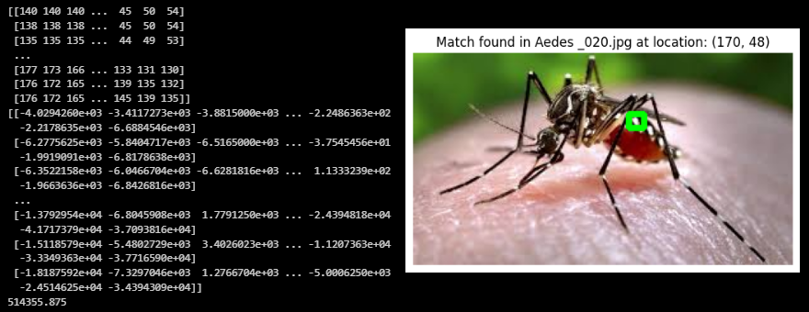
Resultados

Slide 12
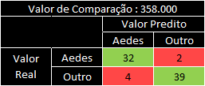
Resultados
Optamos pelo valor de margem 358.000.
Acurácia: 92,208%
Precisão: 94,117%

Slide 13
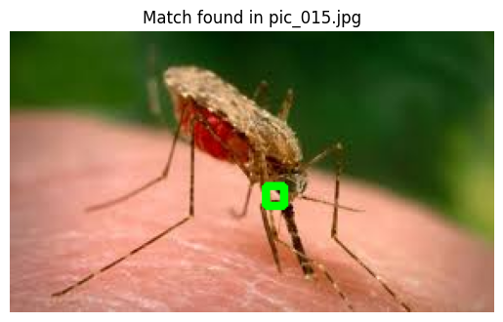
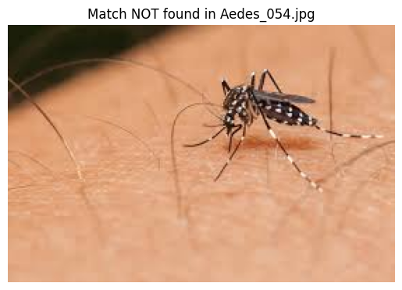
Resultados
Alguns mosquitos não-Aedes possuem alto grau de similaridade,ocorre quando duas partes do corpo se aproximam com fundo claro.
Quando o Aedes está desfocado o template não é encontrado, o que resulta em baixa similaridade.

Slide 14
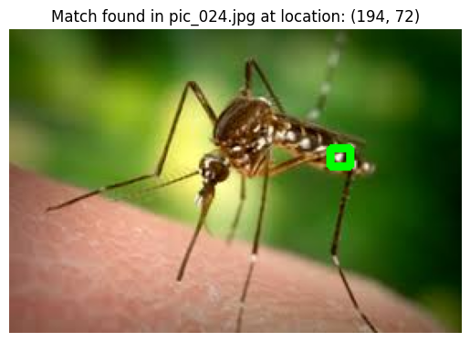
Resultados
Falso Positivo: o mosquito Culex.

Slide 15

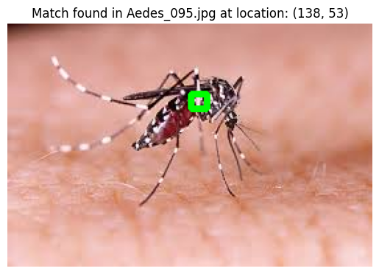
Considerações Finais
Modelo sensível a alterações: template, valor do limite de correspondência, medidor de comparação (Coeficiente de Correlação).
Melhorar os resultados: evitar falsos negativos.
Aprendizado sobre a técnica de Template Matching e processamento de imagens.

Slide 16

Referências
1. Richard Szeliski. Computer Vision: Algorithms and Applications. Springer, 2011.
2. Adrian Kaehler, Gary Rost Bradski. Learning OpenCV
3. O'Reilly Media, 1 ed., 2017.
4.https://docs.opencv.org/4.x/df/dfb/group__imgproc__object.html#ga3a7850640f1fe1f58fe91a2d7583695d

Slide 17

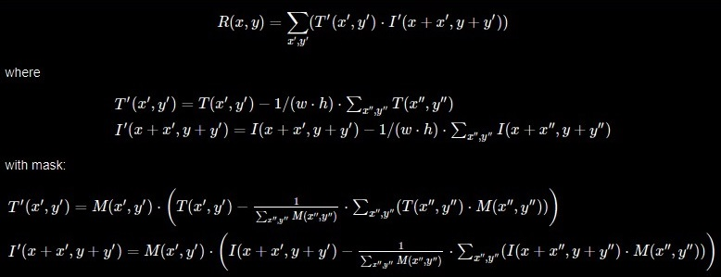
Anexos
TM_CCOEFF:

Slide 18
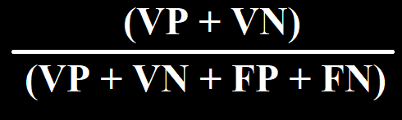
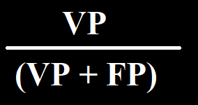
Anexos
Acurácia:
Precisão:

